Slide 1
『融客月报』
—— 二级市场（2021年6月）

Slide 2
宏观
疫情冲击进出口和服务业，内需恢复
市场
股指上扬，科创50领涨
展望
流动性保持平稳，需关注政策信号

Slide 3
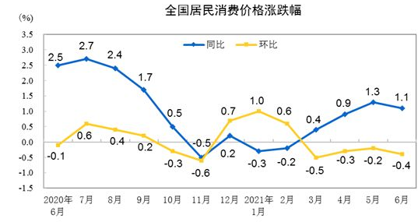
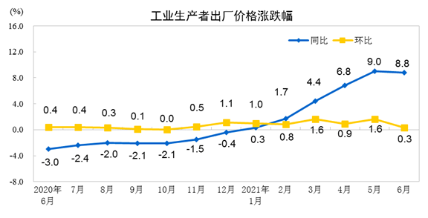
CPI、PPI
6月CPI同比上升1.1%，环比下降0.4% 。6月PPI同比上升8.8%，环比上升0.3%。
CPI环比降幅扩大，同比涨幅回落。受生猪产能持续恢复、压栏肥猪集中出栏及消费需求季节性偏弱等因素影响，猪肉价格继续下降；汽油、柴油和液化石油气价格上涨；空调、电视机及住房装潢材料等工业消费品价格均有上涨。
PPI环比和同比涨幅回落。6月份，国内大宗商品保供稳价政策效果初步显现，市场供求关系趋于改善，工业品价格涨势有所趋缓。钢材、有色金属等行业价格过快上涨势头得到初步遏制。高温天气导致动力煤需求较旺，带动煤炭开采和洗选业价格上涨。国际原油价格波动上行，带动国内石油相关行业价格涨幅扩大。

Slide 4
PMI
6月制造业PMI为50.90%，较上月下降0.1%。
财新中国PMI为51.30%，
较上月下降0.7%。
6月份，我国制造业PMI仍然保持在荣枯线之上，但制造业供给与需求增速放缓，已降至2020年4月以来最低。

Slide 5
央行公开市场操作
2021年6月央行累计净投放资金1000亿元，为半年末流动性护航，资金面宽松。

Slide 6
市场概况
增长率
上证指数
0.67%
深证成指
1.10%
中小100
3.25%
创业板指
5.08%
科创50
10.09%
6月下旬股指开始一轮上扬，科创50表现强势，依旧领涨。

Slide 7
沪深市值统计
增长率
沪市市值53.66万亿
深市市值37.64万亿
6月，A股总市值超91万亿
较5月底 1.33%

Slide 8
富时中国A50股指期货
增长率
富时中国A50在6月份不断下探。

Slide 9
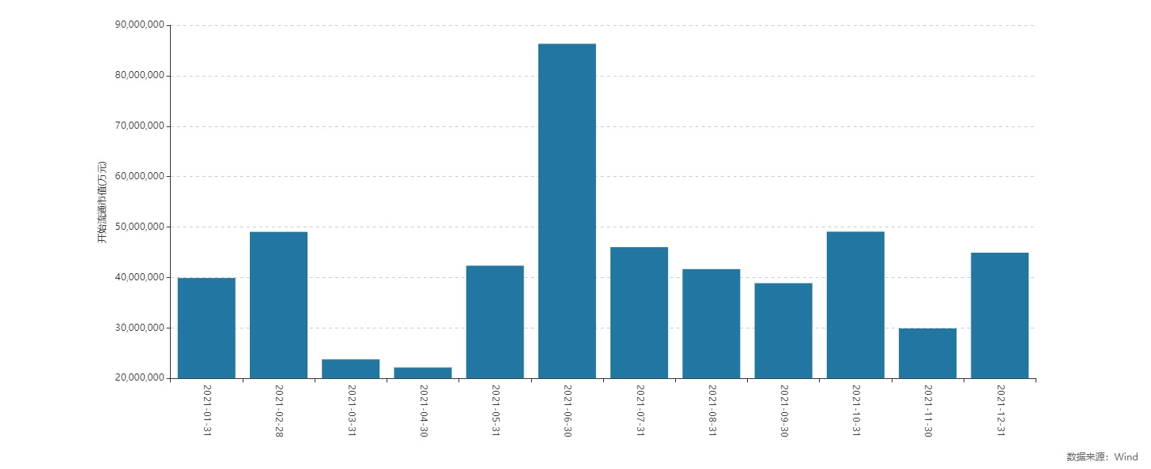
全市场解禁规模
2021年市场解禁市值5.14万亿元，6月市场解禁市值8955亿元，较5月大幅增加，处于全年高位。

Slide 10
大宗交易统计及折价率
亿元
%
6月大宗市场总成交额594.58亿元
较上月增加
78.69亿元
6月大宗市场平均折价率4.45%
较上月上升0.6%

Slide 11
融资融券余额（亿）
2021年5月底两融余额为17265.69亿元，
2021年6月底两融余额为17842.03亿元，
较上月增加576.34亿元，两融余额保持稳定。

Slide 12
商品期货合约概览
月成交量
月涨跌幅
2021年上半年随着全球经济复苏，需求回暖以及主要产油国减产执行情况尚可，燃油价格持续上涨；PTA跟随原油价格震荡走强；棕榈油下跌的原因之一是全球棕榈油产量有望继续上升，且需求量出现下降征兆。
Notes:
此处选出6月成交量前10的商品期货合约。

Slide 13
6月沪深两市市值前十（万亿）
Notes:
中石油从第9升到第7
宁德时代成为深市市值第一

Slide 14
6月涨幅居前个股(去除发行不足一年新股)
Notes:
富满电子：半导体，半导体产业链全线紧张
鼎盛新材：锂电铝箔，锂电池板块大涨
晨曦航空：大飞机概念股，导航、测控与控制技术
润和软件：鸿蒙概念股
众星菌业：种蘑菇的公司买酒厂
ST天成：电气设备，采矿
中来股份：与华为合作，光伏开发（炒热点）
广誉远：中药企业
思特奇：电信运营商，5G，华为概念股
ST八菱：汽车零部件，E组合选中的

Slide 15
5月涨幅居前个股的6月表现情况
Notes:
获利了结，概念炒作结束
ST达志，新能源
润和软件：鸿蒙

Slide 16
6月跌幅居前个股(去除发行不足一年新股)
Notes:
皇庭国际：物业管理，逾期未偿还债务
星徽股份：精密制造，子公司的若干个品牌涉嫌违反亚马逊平台规则

Slide 17
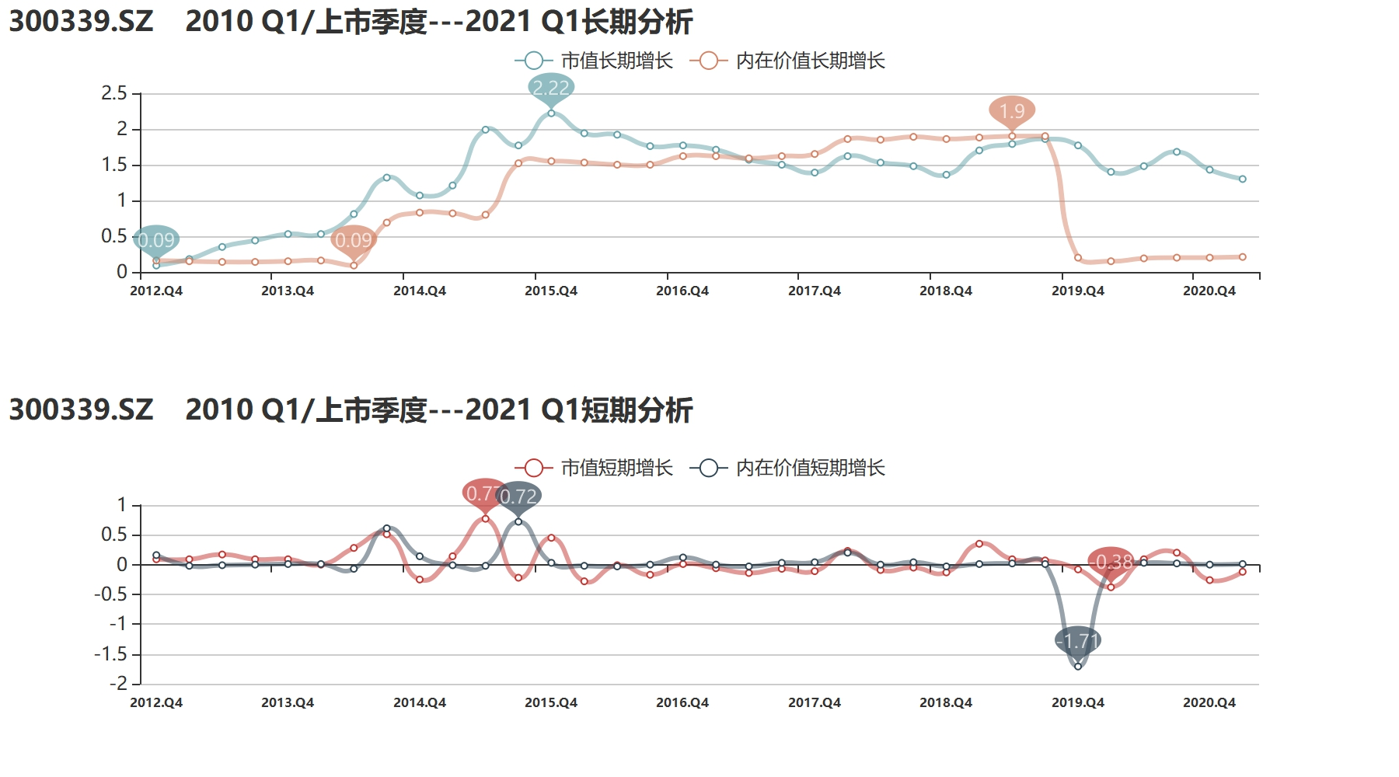
6月热门公司解读——润和软件
市值（亿元）
润和软件的核心业务，包括金融科技业务、智能物联业务和智慧能源信息化这三类，其中智能物联业务和“鸿蒙”系统有关，公司与华为合作内容主要涉及在芯片与终端设备开发、操作系统、云计算、大数据、人工智能等相关业务领域，是OpenHarmony发起单位之一、华为HarmonyOS首批生态共建者、海思芯片及IoT战略合作伙伴，同时，润和软件还参与了华为智能汽车解决方案的合作。

Slide 18
股权质押比例前十
单位：%
Notes:
与5月相比几乎无变化

Slide 19
第一大股东累计质押数占持股比例变化
本月多家公司第一大股东累计质押数占持股比例变化超过50%。累计质押上升方面，中再资源控股股东广东华清进行股权质押。累计质押下降方面，向日葵股东吴建龙解除质押1.07亿股。

Slide 20
主要券商月评
二季度机构增量入场资金有限，进入7月，随着一致上涨预期回归常态，博弈性资金有望退潮，市场将从估值驱动转向盈利驱动，中报高景气板块会接力继续升温。
配置建议：短期建议关注制造板块的光伏和光伏玻璃、新能源车；科技板块的云办公和智慧农业；消费板块的猪产业主题。
5月观点：看多 6月观点：中性 7月观点：谨慎看多
美国虚拟资产泡沫化，商品通胀未结束，美国核心通胀才刚开始启动，全球经济相继见顶，疫后修复之路不平坦，全球债市存在短期紧缩力度超预期风险。
配置建议：看好光伏、新能源汽车等成长行业，计算机，券商板块
5月观点：看多 6月观点：中性 7月观点：中性
今年年初以来，产业趋势行情呈现出快速轮动、以景气度为导向的特征。回顾年初以来表现较为强势的产业趋势主线，主要有十四五规划、碳中和、电动智能驾驶、人口转型、医美、鸿蒙系统、第三代半导体等。建议投资者积极关注产业趋势的重大变化。
配置建议：电动智能汽车、碳中和、人口转型
5月观点：谨慎看多 6月观点：看多 7月观点：谨慎看多
展望7月份行情，结构性行情依然精彩，并且将随着性价比的变化而此起彼伏，中报将是新亮点。成长仍是主旋律但是要立足性价比，中报行情可布局绩优股。
配置建议：计算机、通信、电子、医药、新能源链条、高端制造设备
5月观点：看多 6月观点：谨慎看多 7月观点：谨慎看多
Notes:
20

Slide 21
展望
6月银行间流动性宽松，货币政策“以稳为主”。整体来看，A股市场日均成交额近万亿，主要的上涨出现在下半月，三大指数整体均有所上涨，但沪深指数涨幅不大。在人民币弱势贬值的背景下，北上资金小幅流入，净流入规模较前期明显放缓。
华为正式发布Harmony OS 2系统，鸿蒙相关概念股表现亮眼，板块指数累计涨超50%，多只个股更是连续多日涨停。碳中和概念再度发力，清洁能源、新能源材料板块大涨。
进入7月，随着一致上涨预期回归常态，博弈性资金有望退潮，市场将从估值驱动转向盈利驱动，中报高景气板块会接力继续升温。

Slide 22
Pre-IPO财务顾问及财务投资
我们的财务顾问团队依托自身专业背景及资源整合优势，根据客户需要，站在客户的角度为客户的投融资、资本运作、资产及债务重组、财务管理、发展战略等活动提供的咨询、分析、方案设计等服务。包括的项目有：投资顾问、融资顾问、资本运作顾问、资产管理与债务管理顾问、企业战略咨询顾问、企业常年财务顾问等。
我们的投资团队依托自身专业背景和独特判断，根据行业发展和市场趋势，对目标企业和目标项目，进行各种形式的专业投资。财务投资包括：股权投资、固定收益投资等。
Notes:
22

Slide 23
Post-IPO财务顾问及财务投资
上市对于企业和股东仅是发展的一个里程碑，对接资本市场后，企业和股东需要适应更高的监管要求、更完善的公司治理、更复杂的资本运作。我们针对此类需求，整合了服务资源，将财务顾问和财务投资作为载体，致力为客户提供定制化的市值管理服务。
我们的财务顾问团队依托自身专业背景及资源整合优势，根据上市公司及其股东的需要，提供投融资、资本运作、资产及债务重组、财务管理、发展战略等活动提供的咨询、分析、方案设计等服务。包括的服务有：上市公司再融资、股权激励、并购、股权融资、市值维护、战略投资等。
我们的投资团队依托自身专业背景和独特判断，根据市值管理的各项需求，设计投资结构，进行各种形式的市值管理投资。包括：并购投资、再融资投资、战略投资、固定收益投资等。
Notes:
23

